Slide 1
Látogatás a Pécsi Köztemető díszsírhelyei között
Pécs, 2023. X. 13.

Slide 2
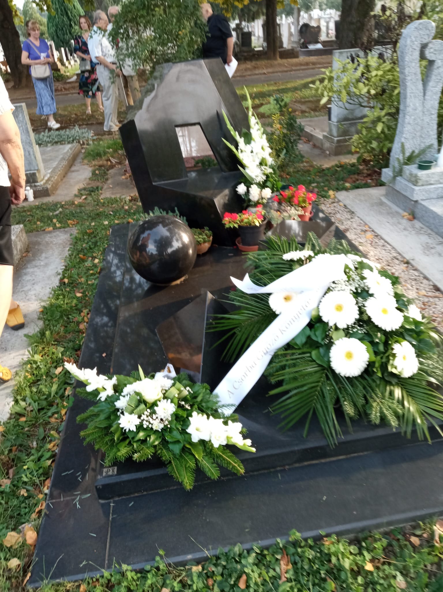
Csorba sírja 1

Slide 3
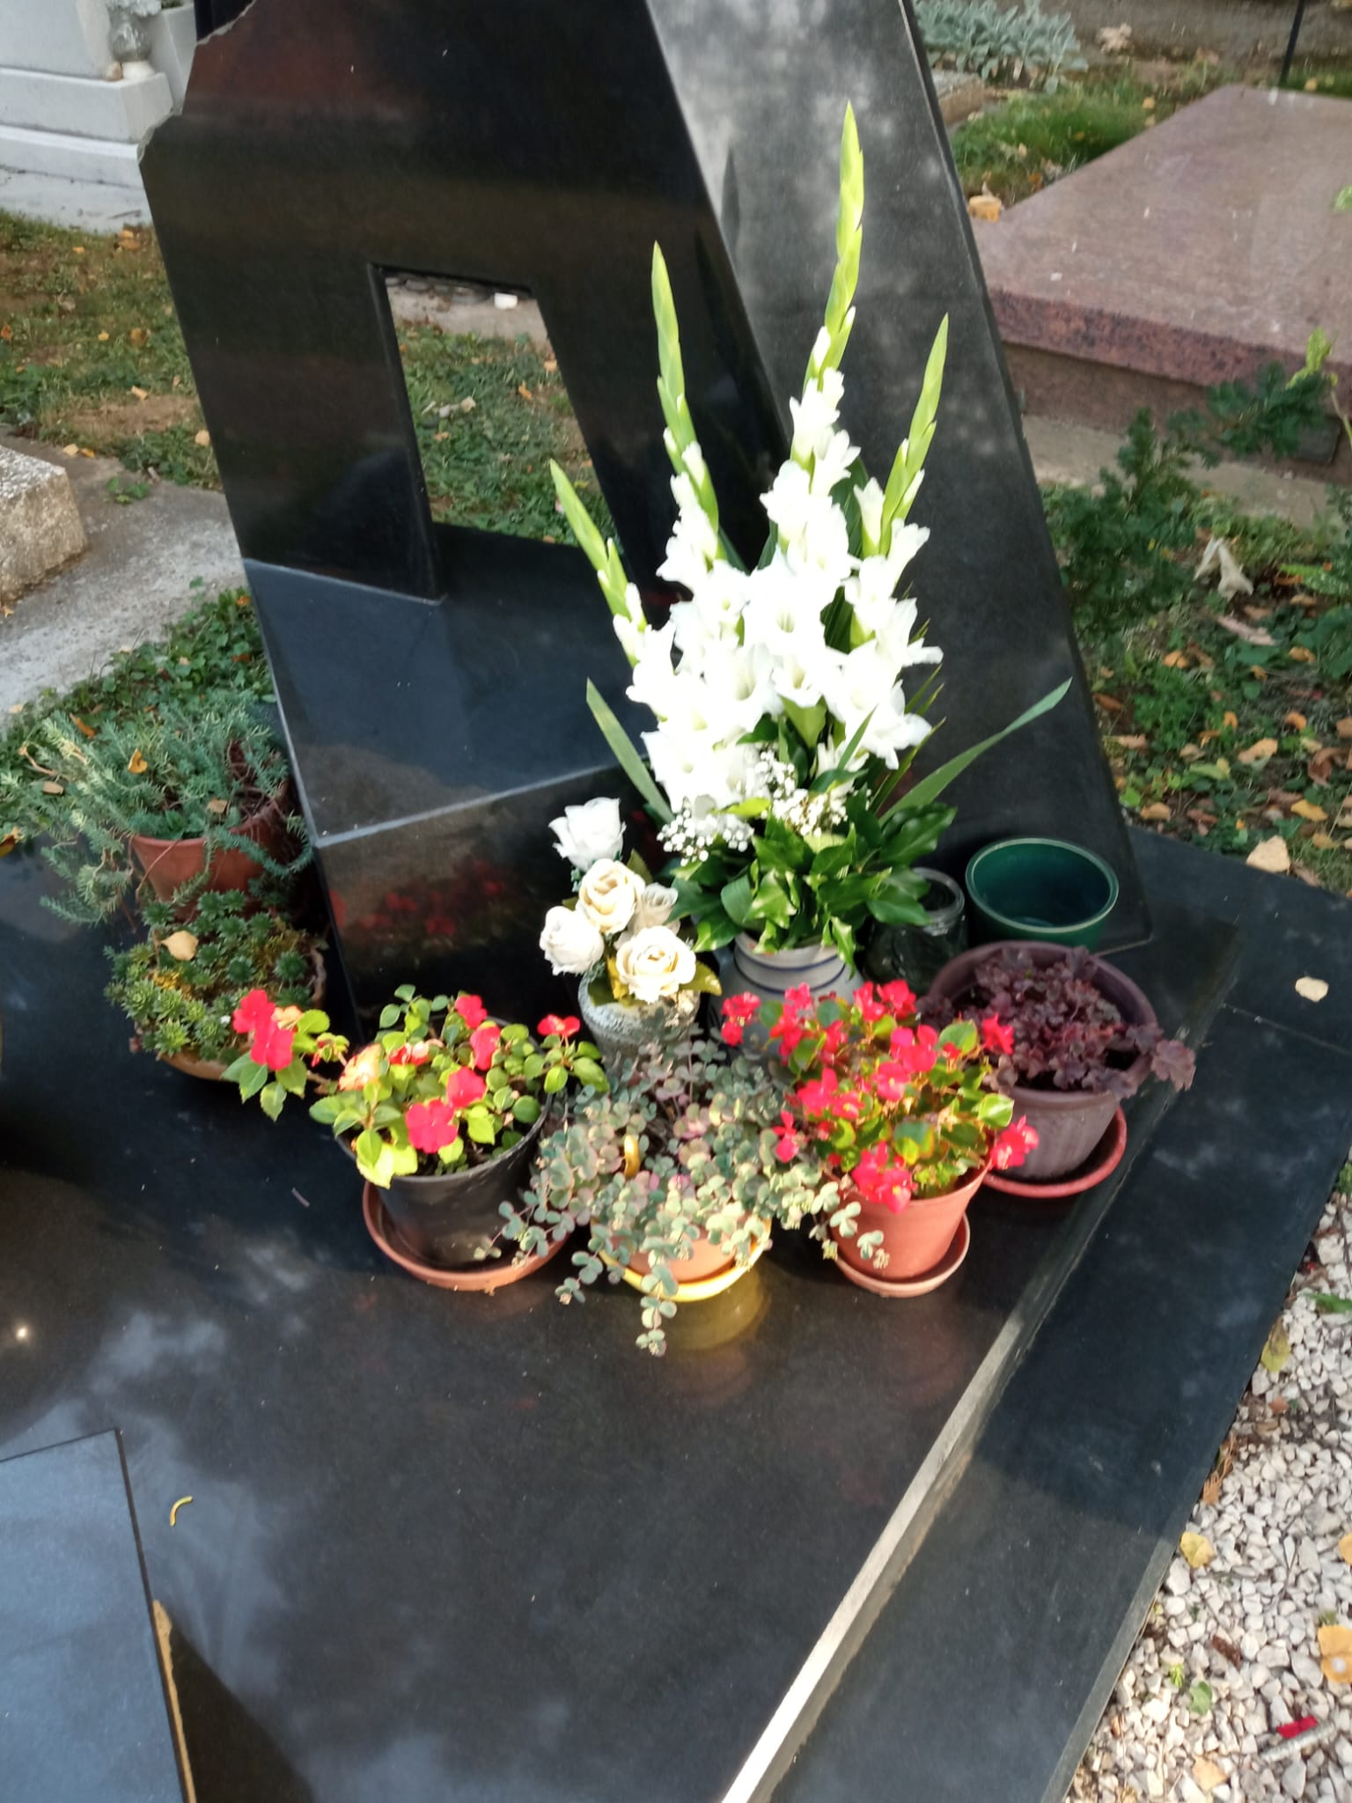
Csorba sírja 2

Slide 4
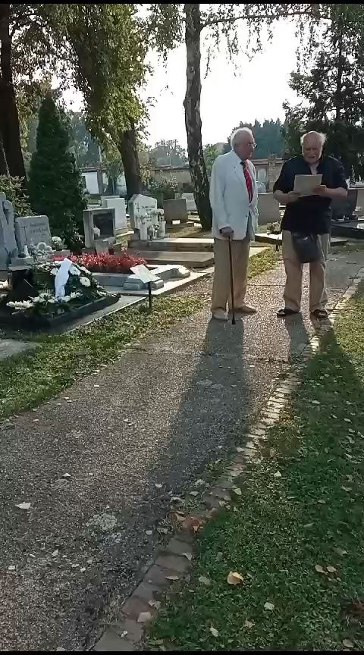
A mindig elegáns professzor és a mindig kicsit (?) zilált szerkesztő verset olvas

Slide 5
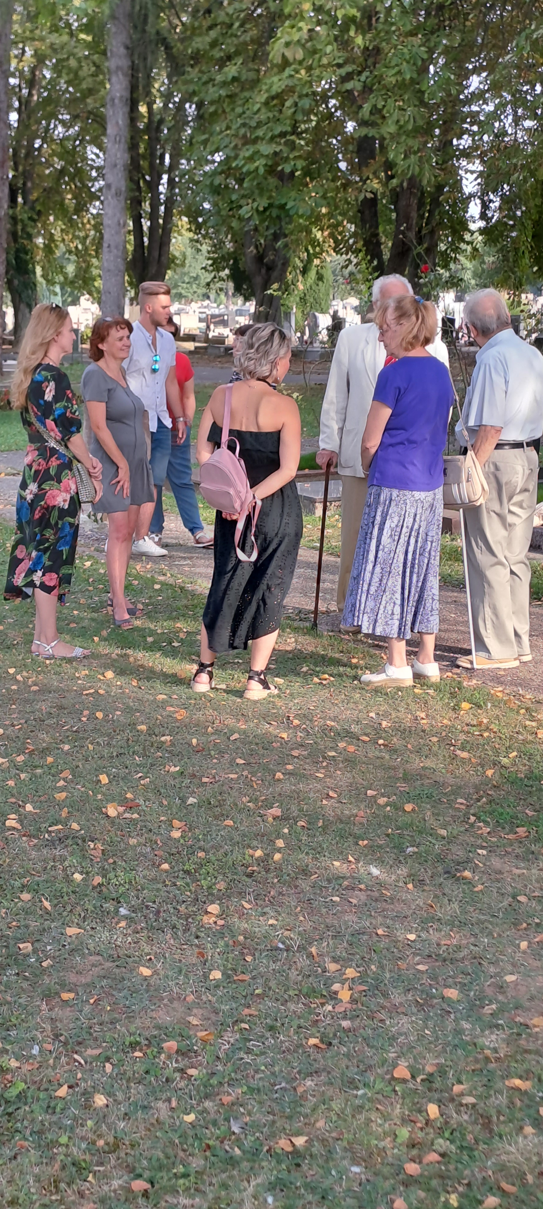
A „ tömeg” egy része

Slide 6
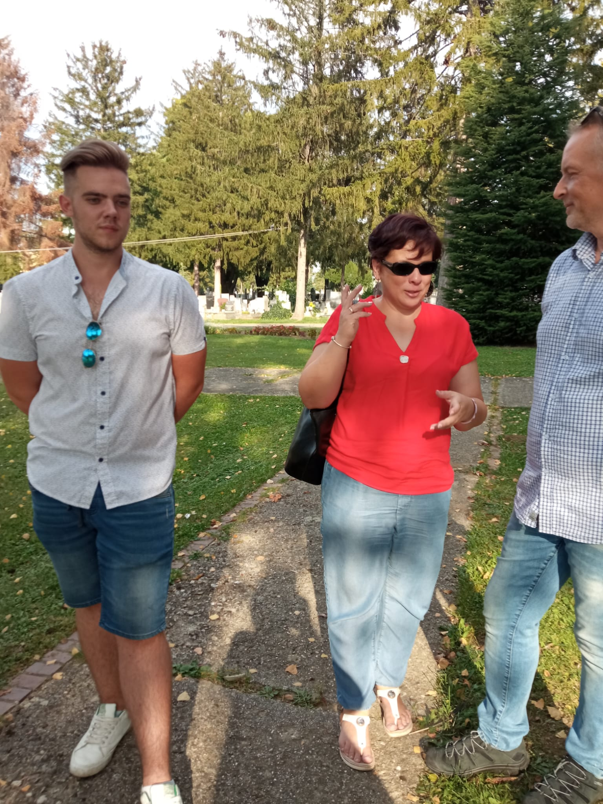
Egy másik csoport: unoka, dédunoka és unokavő

Slide 7

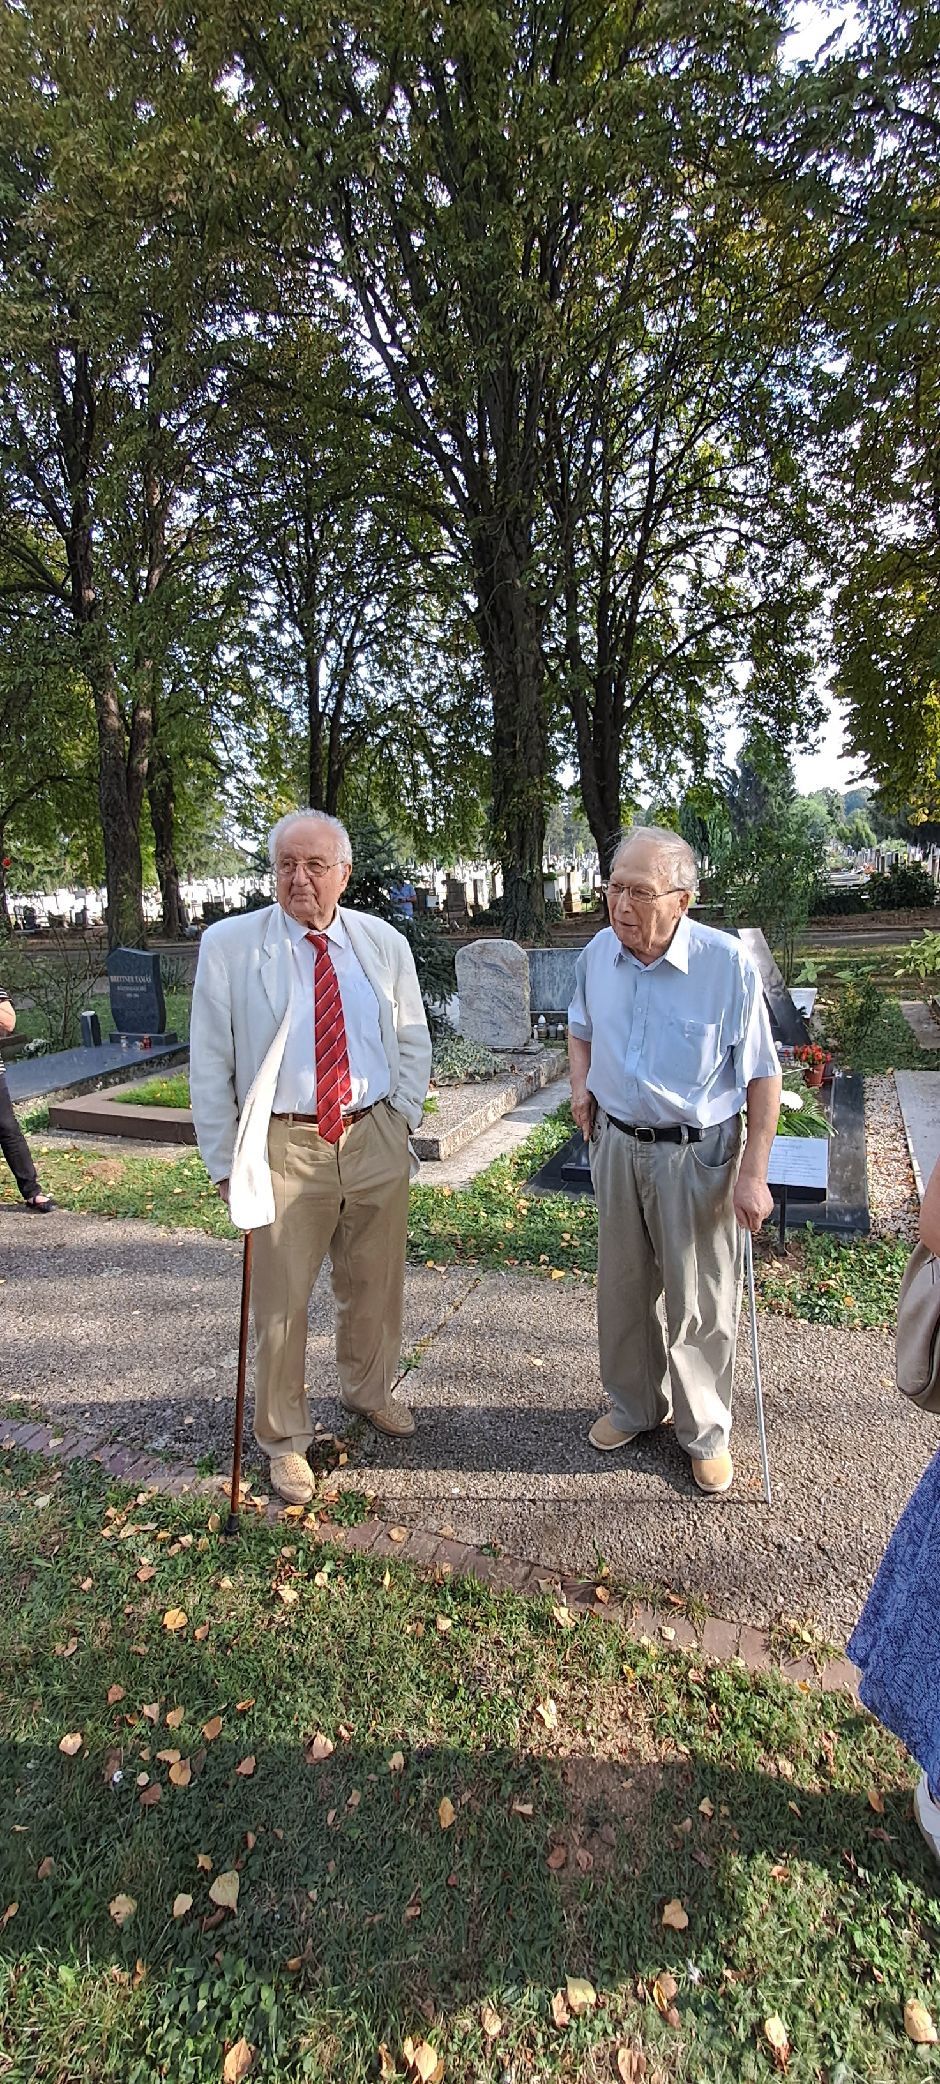
A délceg professzor és aki kicsit kevésbé az: Kereszturi József

Slide 8
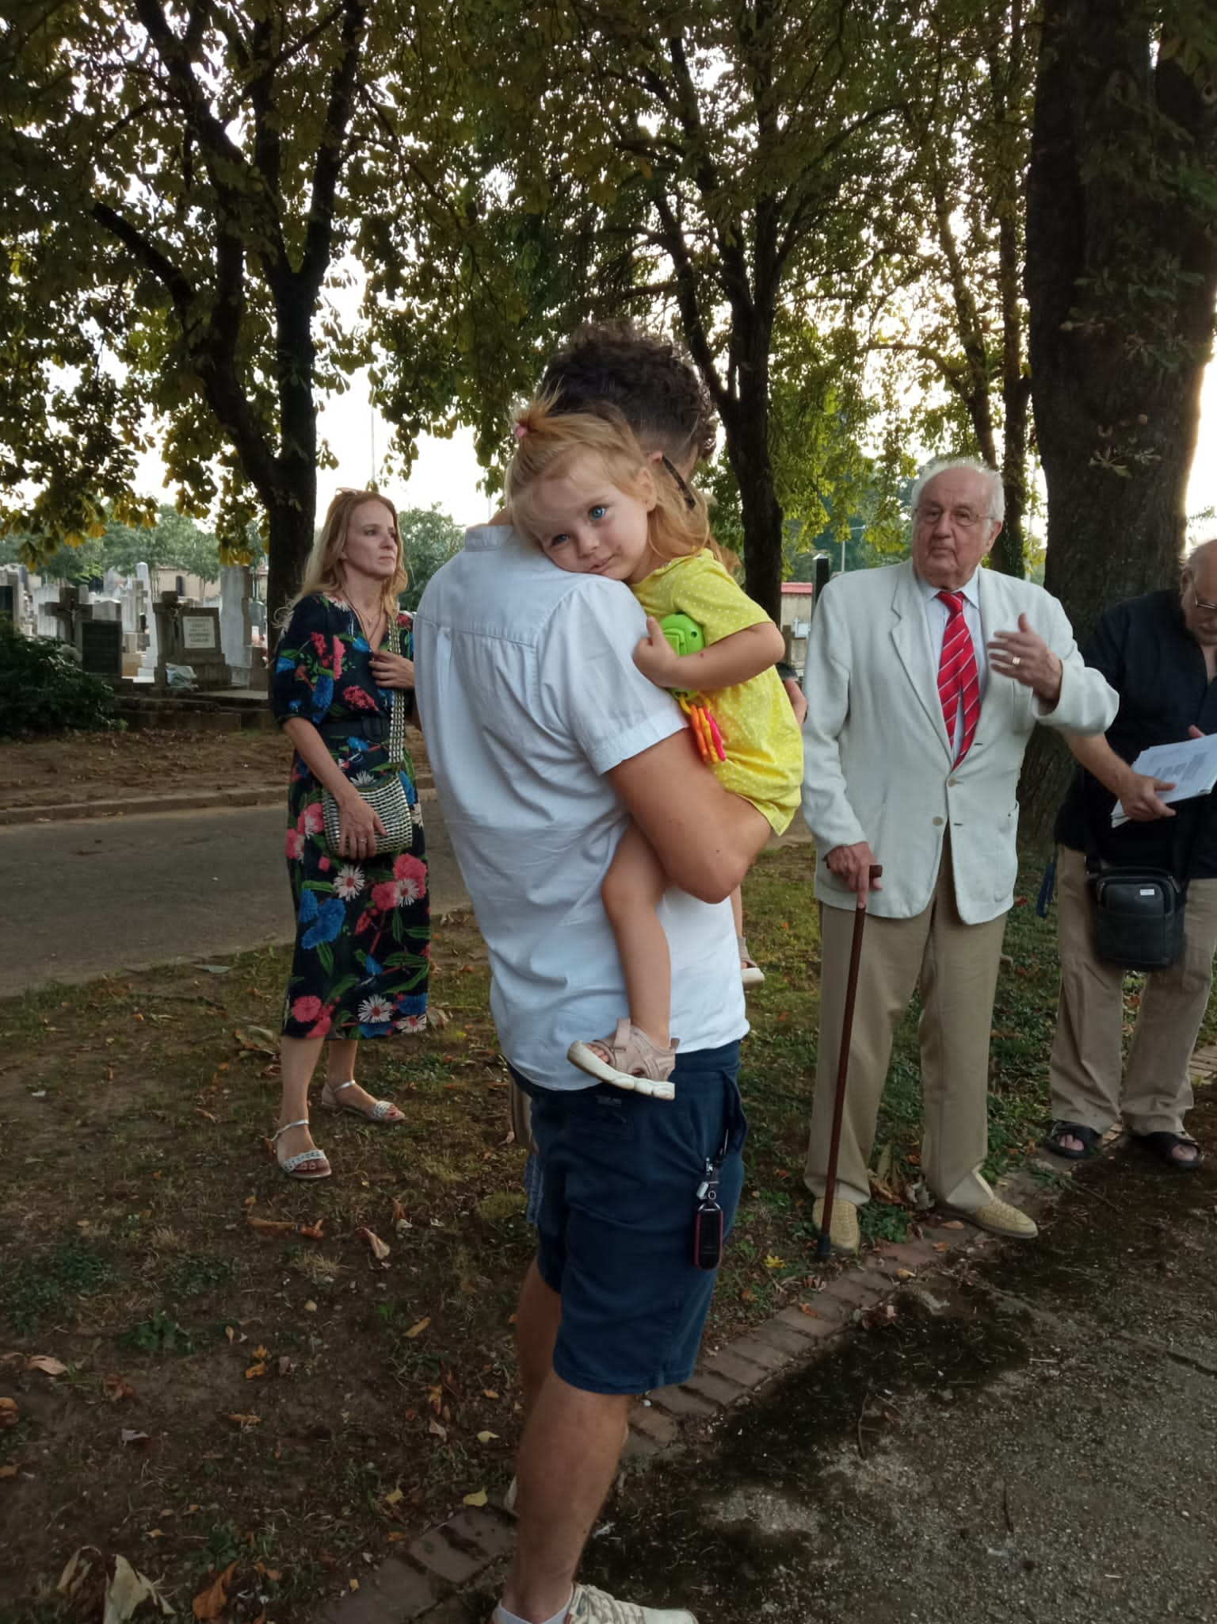
A kicsi dédunokát nem hatja meg Nagy Imre. Helyette a fiam és professzor lánya figyel

Slide 9
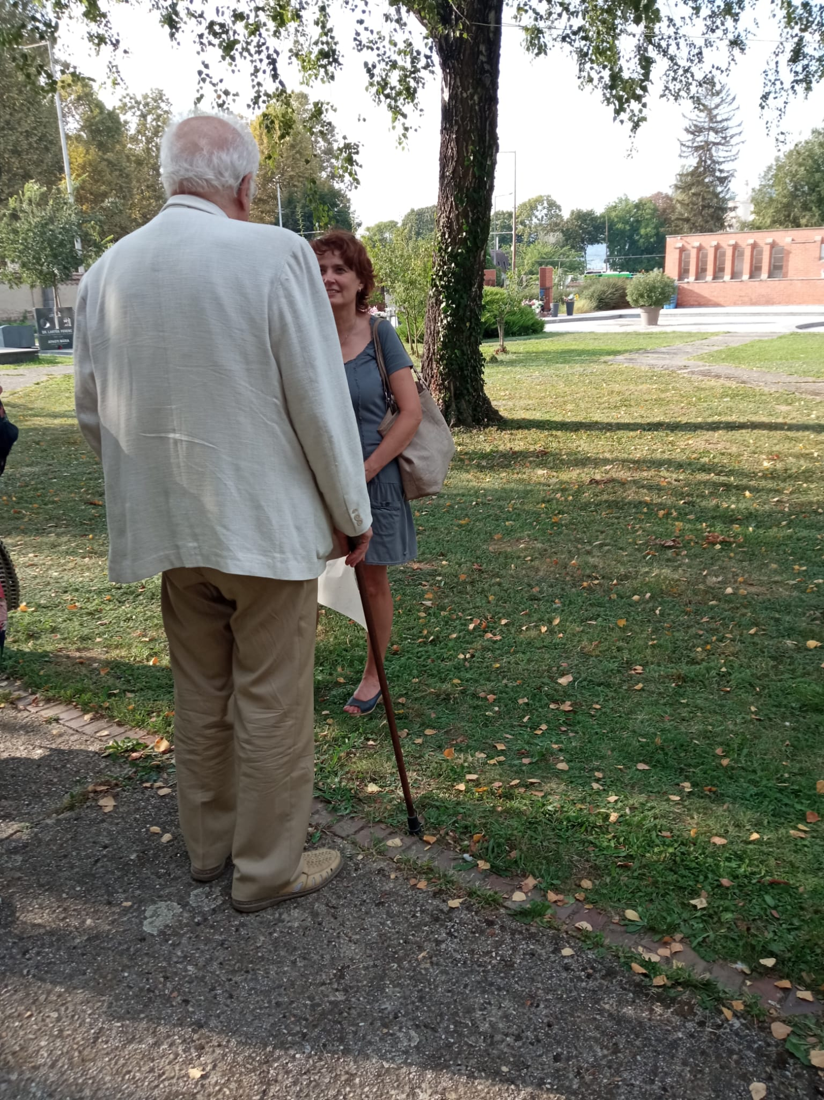
A professzornak mesélnek… Friedszám Márta

Slide 10
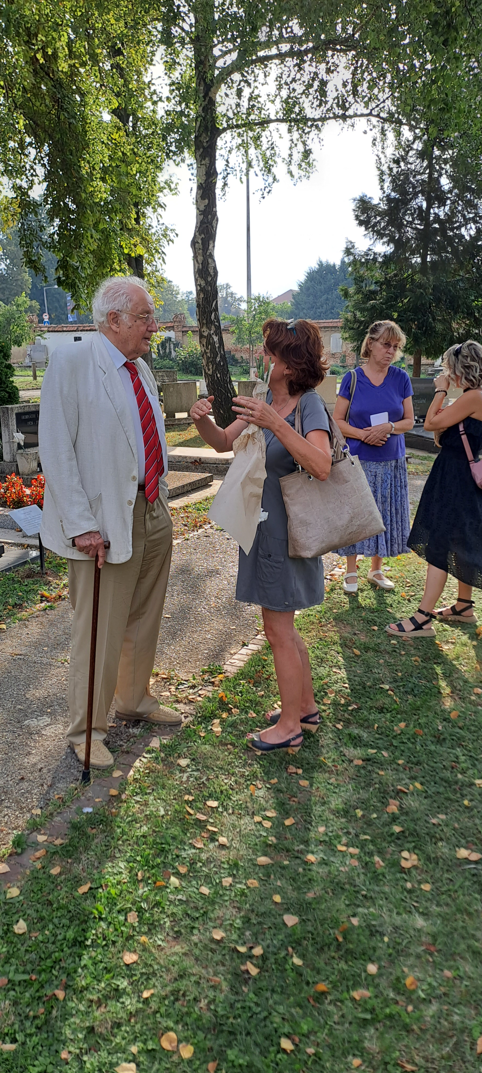
A professzor mesél. Friedszám Márta, Villányi Rózsa és a Csorba Könyvtár képviselője

Slide 11
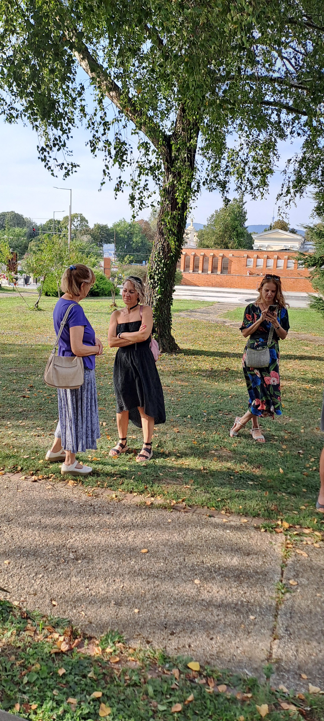
A három grácia. Balra Villányi Rózsa, jobbra professzor úr lánya, középen a Csorba Könyvtár képviselője

Slide 12
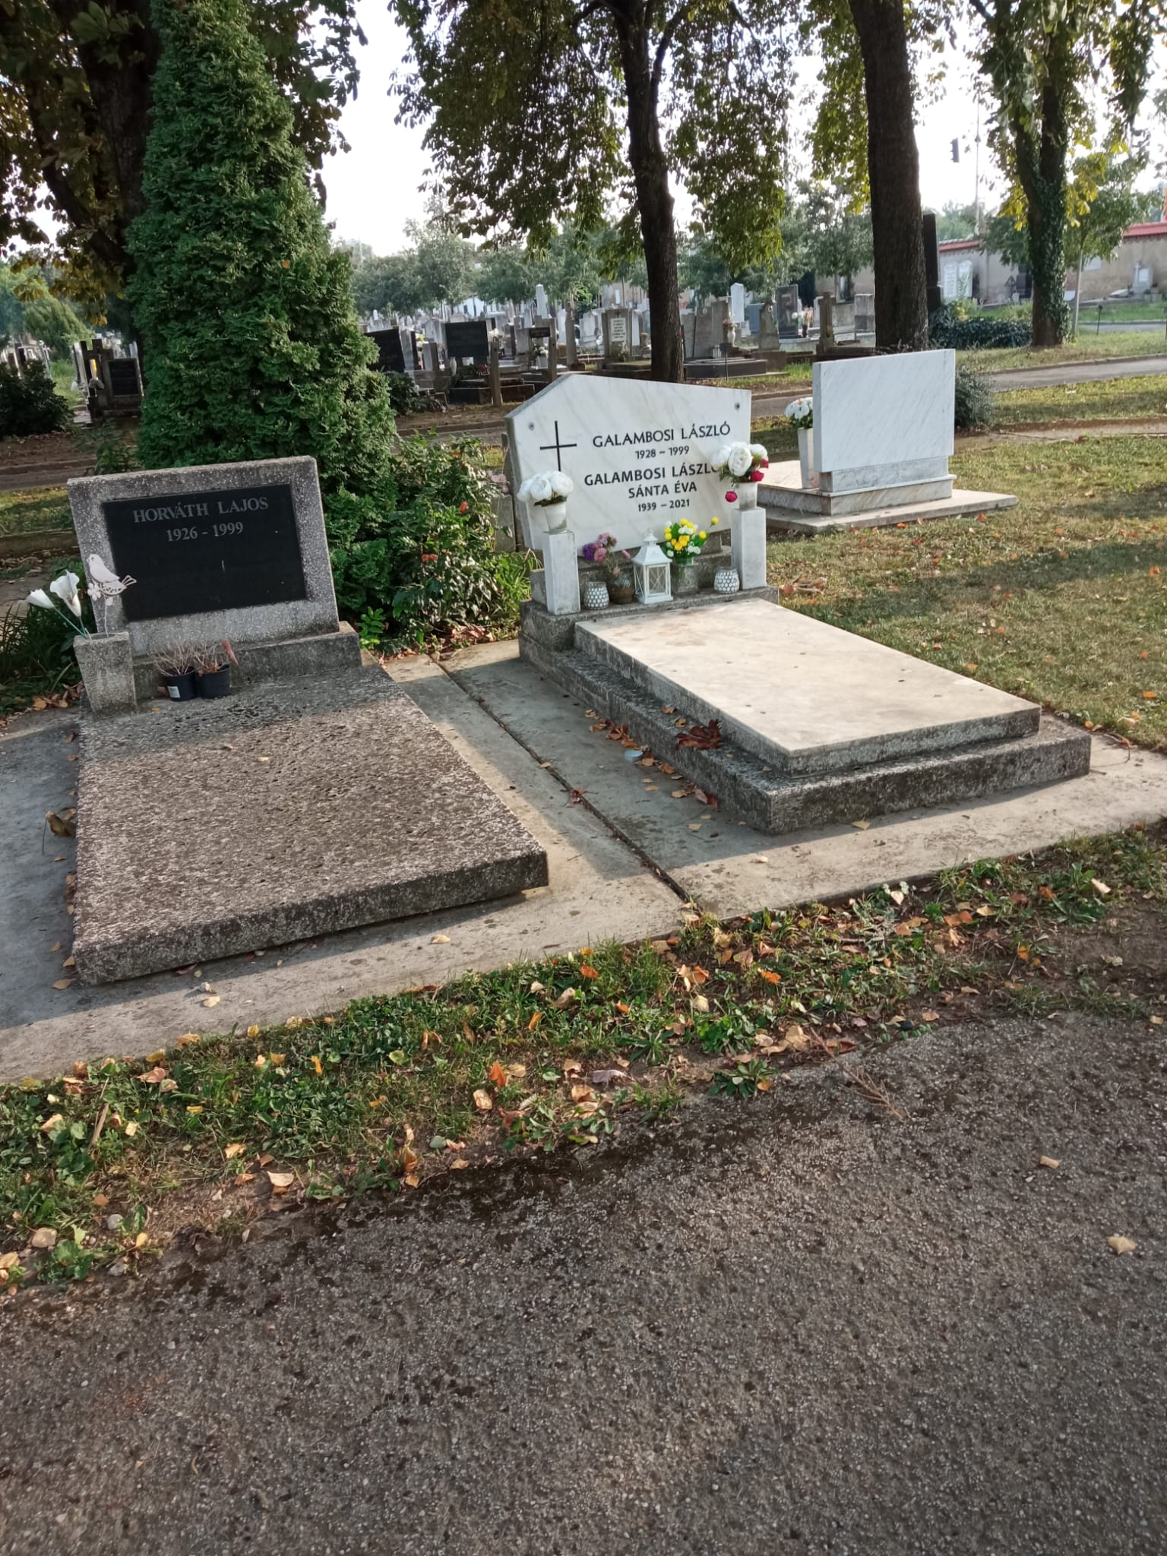
Galambosi László sírja, Csorbától kicsit jobbra (nyugatra). Mellette Horváth Lajos 1971 és 1989 között megyei tanácselnök, 1975-1990 között országgyűlési képviselő. A költő és a politikus…

Slide 13
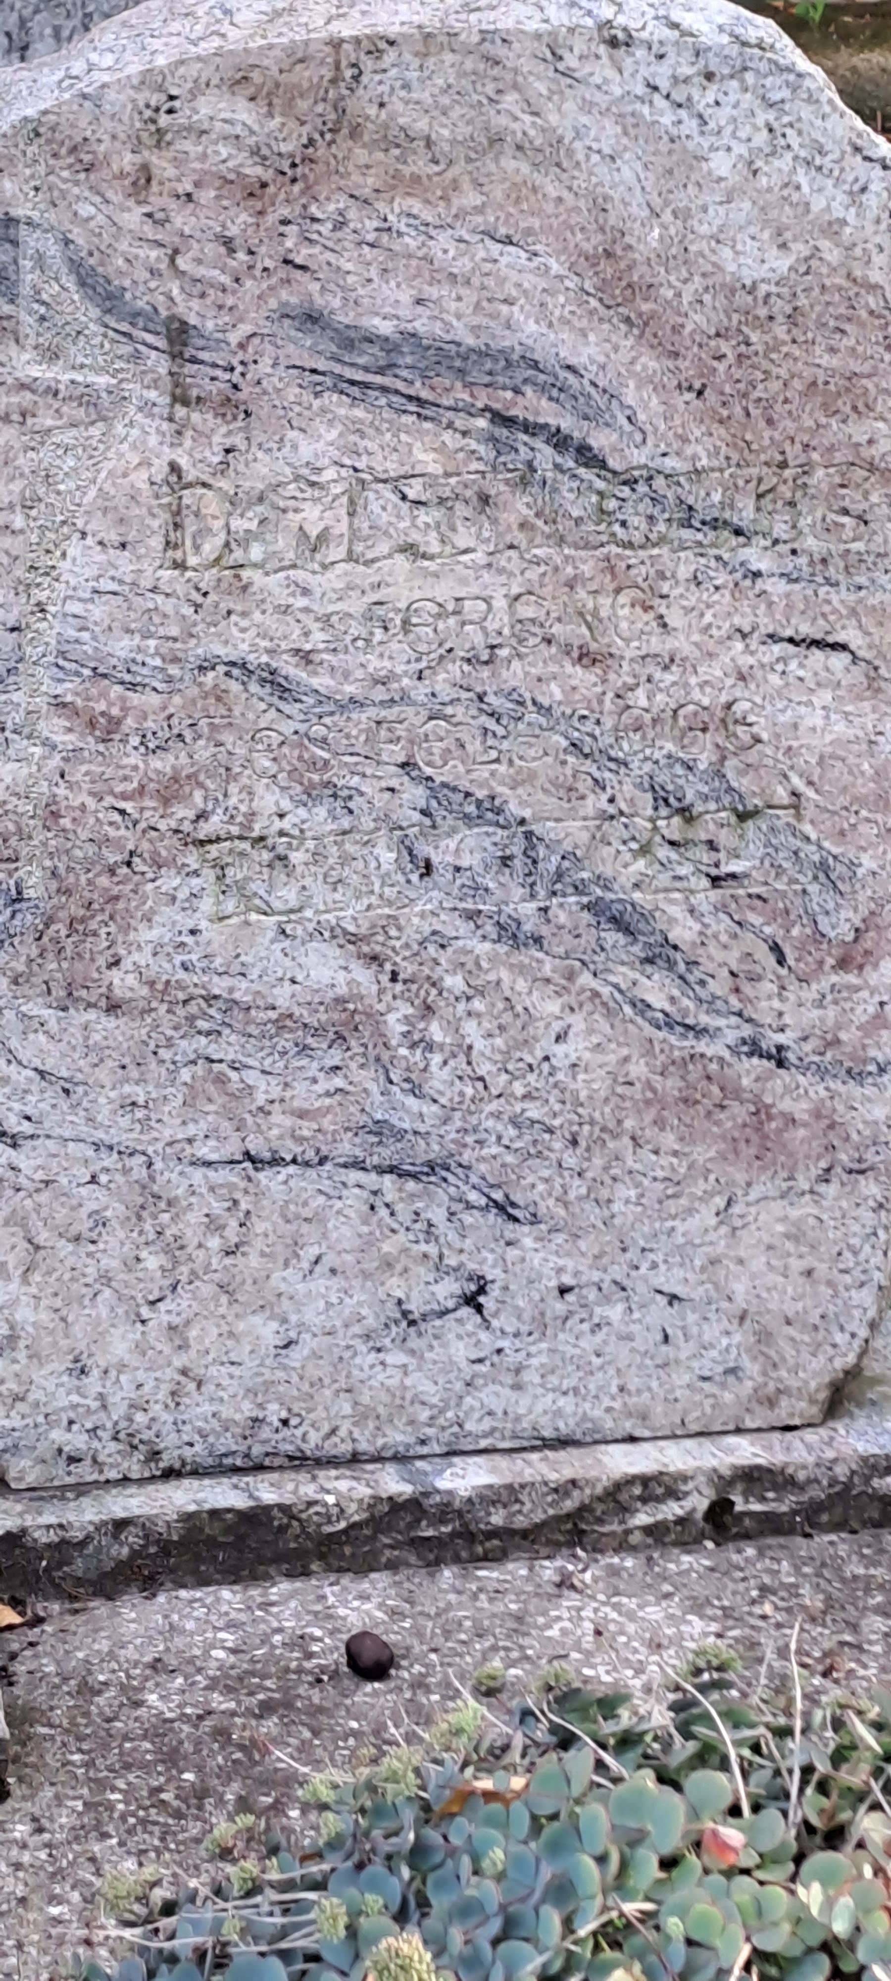
Egy olvashatatlan sírfelirat. Aki tudja, írja meg, ki pihen a síremlék alatt

